Slide 1
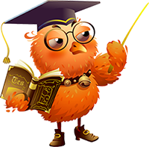
Муниципальное автономное дошкольное образовательное учреждение детский сад №3 «Светлячок»
Игра-тренажёр для детей старшего дошкольного возраста по теме:
Автоматизация звука [С]
Автор:
Хузина Ольга Михайловна
Учитель-логопед

Slide 2
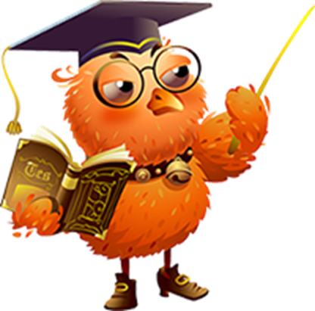
Список заданий
Автоматизация в начале слова
Автоматизация в середине слова
3. Автоматизация в конце слова
4. Автоматизация в предложении
5. Автоматизация в скороговорках
Если ты успешно справился со всеми заданиями, то можешь получить музыкальный подарок от тётушки Совы.
Подарок
Конец

Slide 3
Задание :
Нажимай на стрелки курсором и называй картинки, которые будут появляться.
Чётко произноси звук [C] в названии предметов.

Slide 4
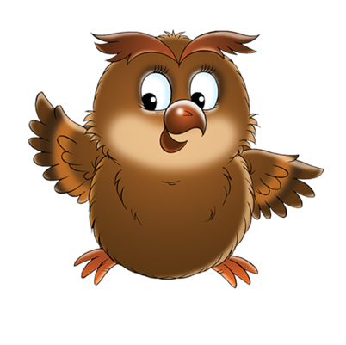
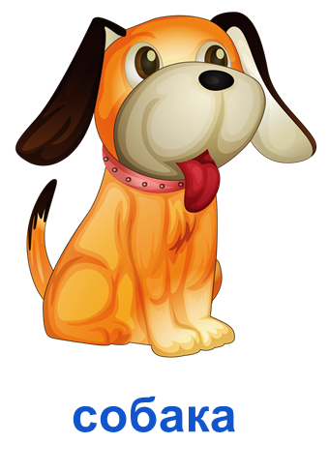
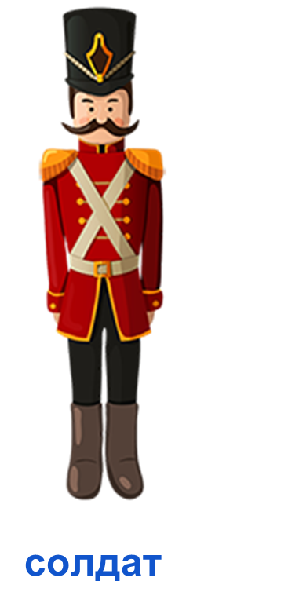
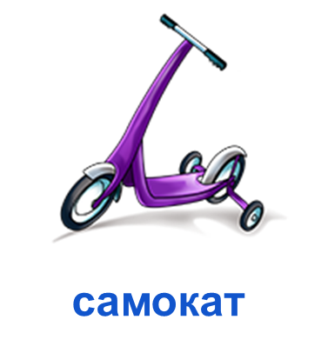
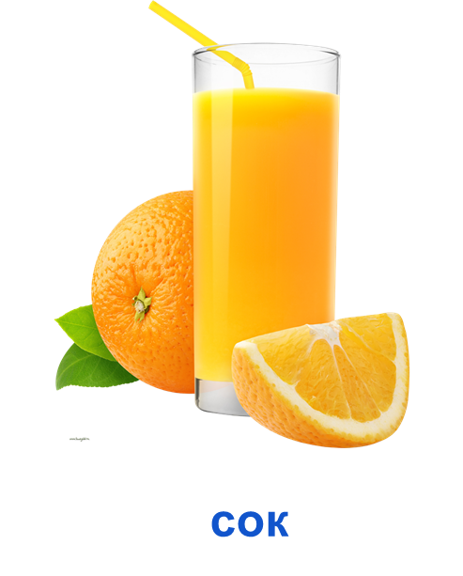
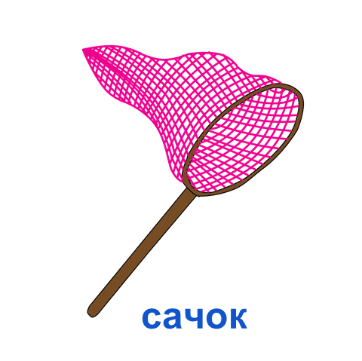

Slide 5
Повторяй чистоговорки, чётко проговаривая звук [С].

Slide 6
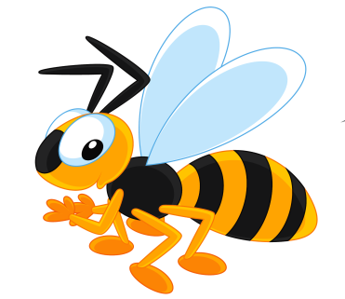
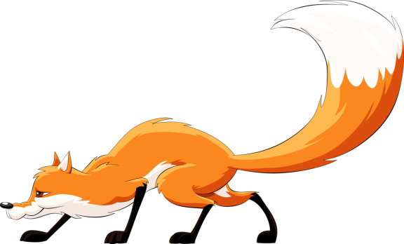
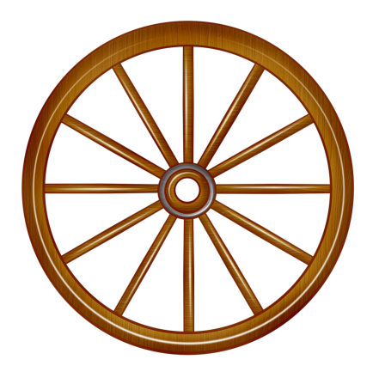
Са-са-са - вот летит
Са-са-са - у норы стоит
Со-со-со - у Сани
Сы-сы-сы - у папы длинные

Slide 7
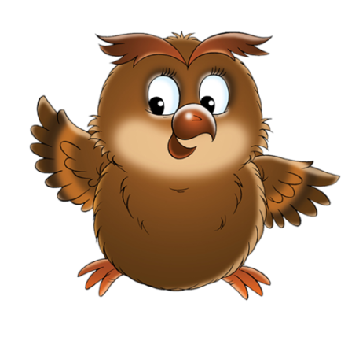
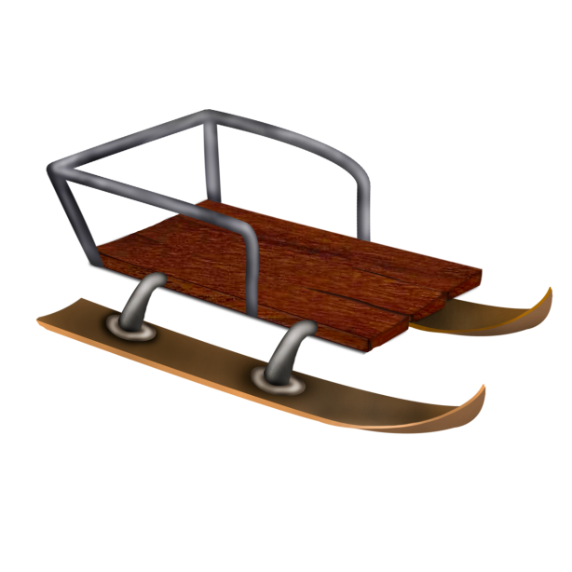
Су-су-су -
новую несу.
Су-су-су -
встретил я в лесу.
Cу-су-су -
на
отвезу.

Slide 8
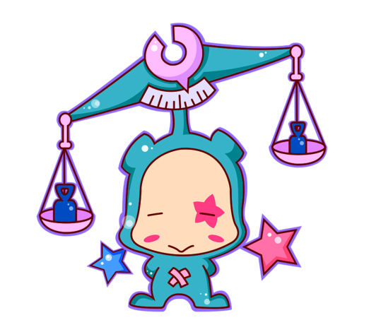
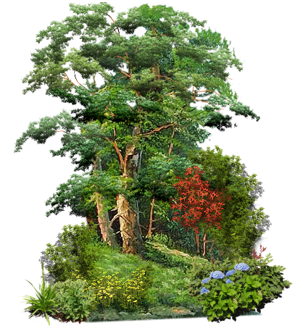
Сы-сы-сы - на столе стоят
Су-су-су -
выросли в
Са-са-са- на суку сидит

Slide 9
Называй картинки, чётко произнося звук [С]
в конце слова

Slide 10
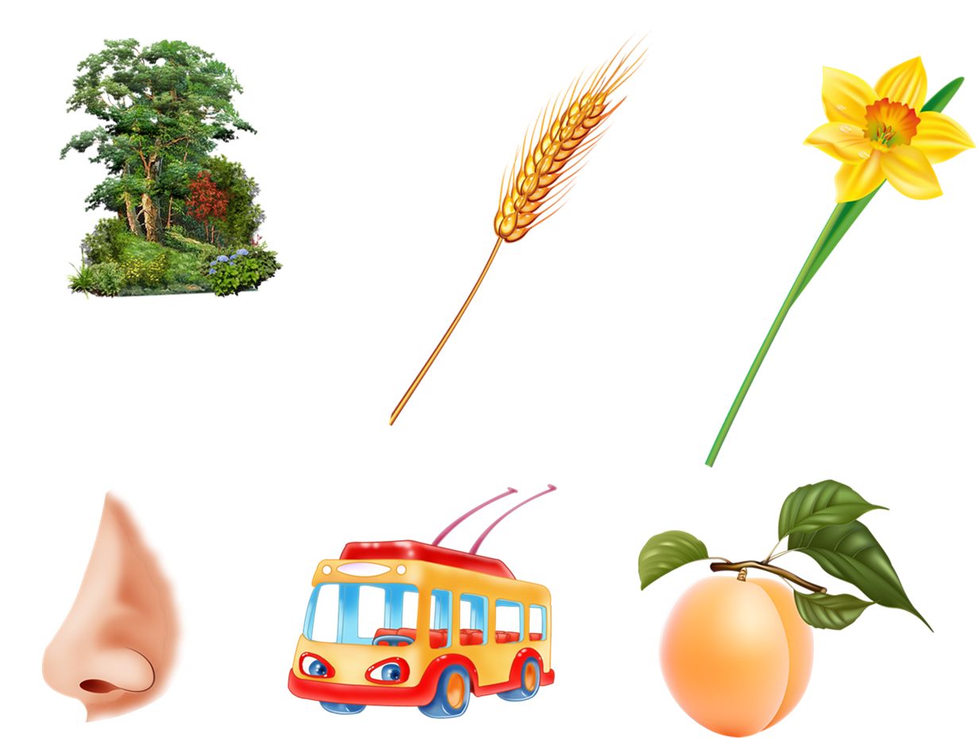
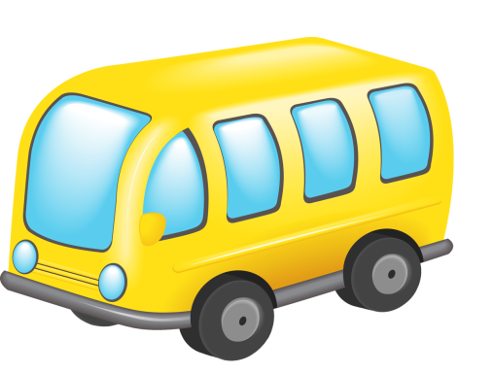
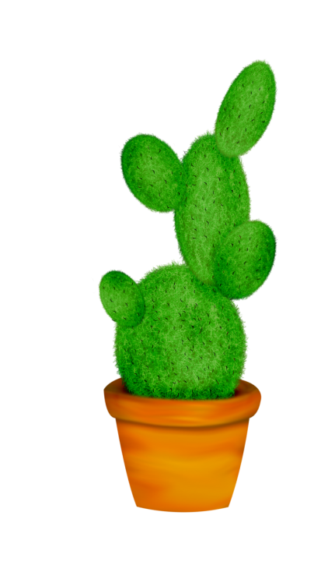
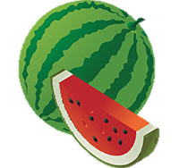
Задание: Называй картинки, чётко проговаривая звук С.

Slide 11
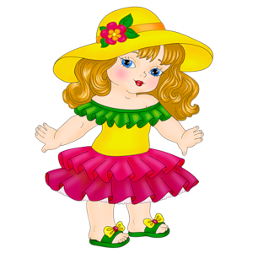
Это Соня.
Составь по картинкам предложения про неё.

Slide 12
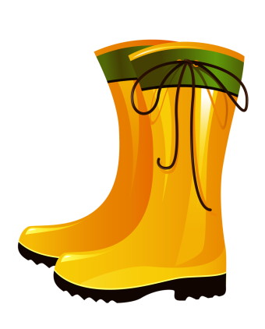
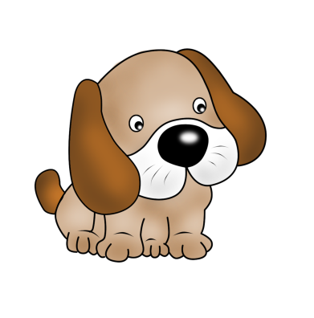
У
.
купили
.
подарили
.

Slide 13
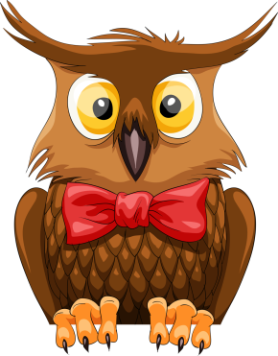
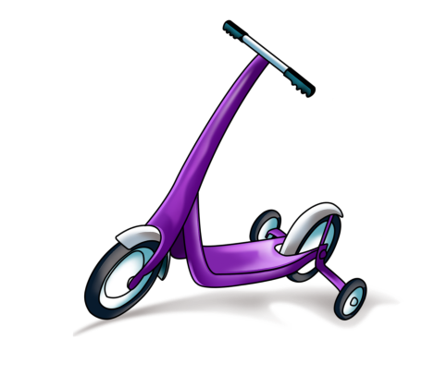
увидела в
любит
катается на

Slide 14
Придумай свои предложения про Соню.

Slide 15
Проговаривай скороговорки, чётко произнося звук [С]. Старайся произносить их как можно быстрее.

Slide 17
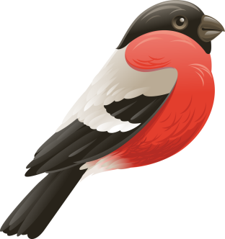
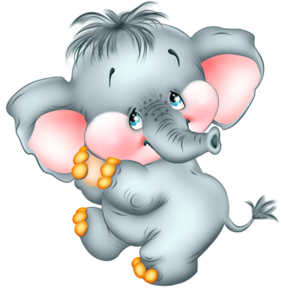
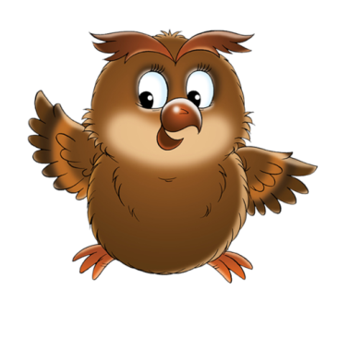
Конец

